Slide 1
強化学習における不完全知覚の解決 -経験情報に基づく状態認識-
室蘭工業大学
認知ロボティクス研究室
情報工学科 4年 平間経太

Slide 2
強化学習
・学習者をエージェントと呼ぶ
・環境に対して試行錯誤を繰り返し，より多くの報酬を得られる
ように学習を行う
・センサを通して観測した各状態に対して一つの適切な行動を
学習する
行動
エージェント
環境
状態，報酬

Slide 3
不完全知覚
センサの種類や能力の不足によって
環境を正確に観測できない
完全知覚の例
不完全知覚の例
色も形もわかる⇒個別に認識できる
形しか分からない⇒
と
が
区別できない

Slide 4



不完全知覚が学習に及ぼす影響
環境
エージェント
状態$s_{1}$
状態$s_{1}$
観測$o_{1}$
状態$s_{2}$
状態$s_{2}$
観測
状態$s_{3}$
状態$s_{3}$
$$観測o_{2}$$
本来異なる状態を
エージェントが区別できない

Slide 5




強化学習における不完全知覚の問題点
適切な行動が異なる状態を，同じ状態だと観測した場合
環境
エージェント
状態$s_{1}$
状態$s_{1}$
行動$a_{1}$
観測$o_{1}$
状態$s_{2}$
状態$s_{2}$
行動
$a_{1}$?
行動$a_{2}$
$a_{2}$?
一つの観測に対して適切な行動が複数あるため，
適切な行動が学習出来ない

Slide 6
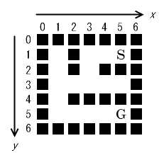
強化学習における不完全知覚の例
・迷路探索における例
・上下左右の壁の有無によって環境を観測するエージェント
：壁有り
：壁無し
同じ状態だと観測されるが
適切な行動が異なる
→適切な行動が学習できない
S ：スタート位置
G：ゴール位置
：エージェント

Slide 7
研究目的
不完全知覚が起きている
観測を分割する手法の提案

Slide 8
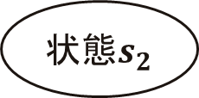
アプローチ：分割する観測
適切な行動が異なる状態を混同して観測
→適切な行動が決められない
観測$o_{1}$
行動$a_{1}$
本来は
状態$s_{1}$
行動$a_{1}$
観測$o_{1}$
状態$s_{2}$
行動$a_{2}$
行動$a_{2}$
・適切な行動が複数ある観測を分割する

Slide 9
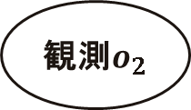
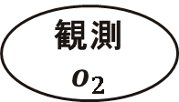
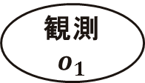
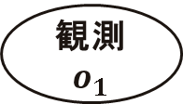
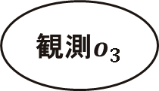
アプローチ
・適切な行動が複数ある観測を分割するために，
二つの段階を踏む必要がある
1．得た観測で適切な行動が複数あるか判別
2．適した行動が複数ある場合，観測を分割
→中間までの成果
観測$o_{1}$
行動$a_{1}$
観測$o_{1}$
行動$a_{1}$
センサ
行動$a_{2}$
観測$o_{2}$
行動$a_{2}$
観測$o_{2}$
環境を
観測
観測を
分割
観測$o_{3}$
行動$a_{3}$
行動$a_{3}$

Slide 10
アプローチ：分割する観測の判別
□適切な行動が複数ある観測では選択する行動が
一つに確定しない
□異なる複数の状態を混同しているため，同じ行動を
選択しても，遷移する状態が一つに確定しない
→各行動を選択する確率，各状態へ遷移する確率に
ばらつきが生じることが考えられる
得られた各観測における，各行動の選択確率や
各状態への遷移確率を利用して観測を判別する

Slide 11
予備実験：目的
適切な行動が複数ある観測において，
・各行動が選択される確率
・同じ行動をとった際に各状態に遷移する確率
にばらつきが生じているか確認する
→ばらつきが生じていた場合，分割するべき観測の
判別に利用できると考えられる

Slide 12
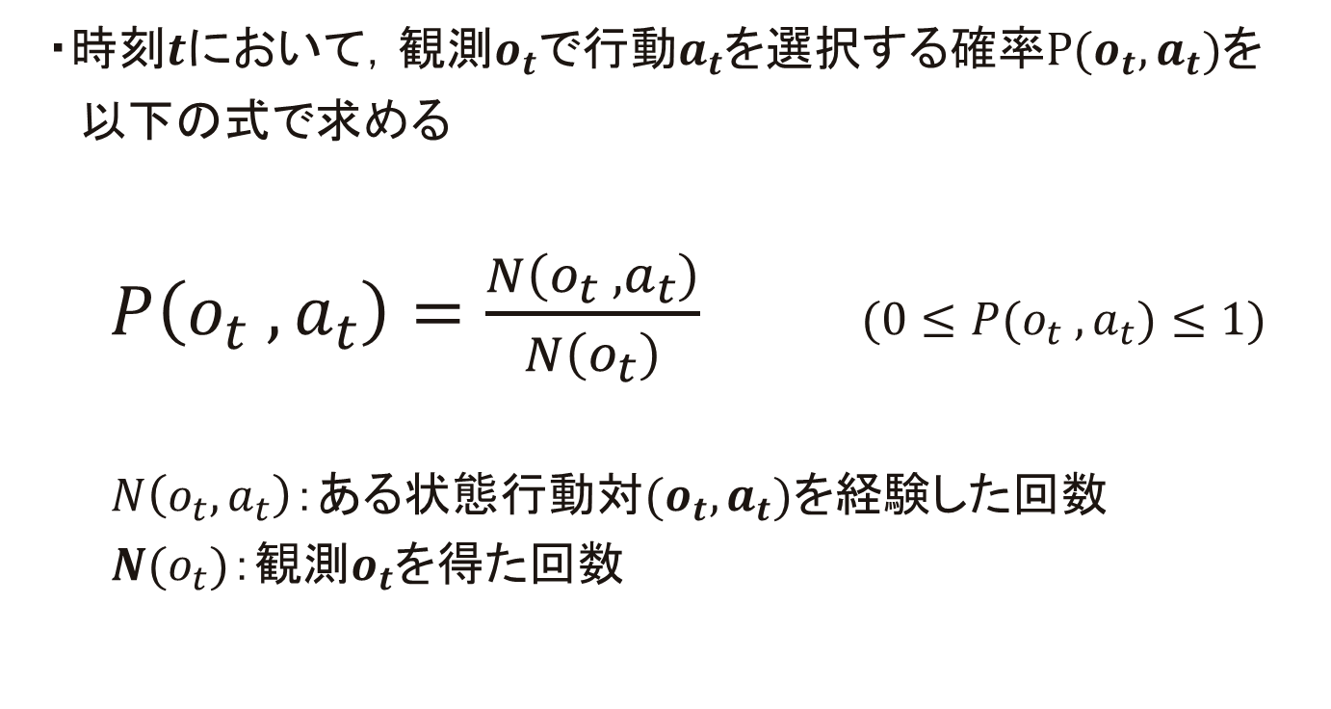
各行動の選択確率
・時刻$t$において，観測$o_{t}$で行動$a_{t}$を選択する確率$P(o_{t},a_{t})$を
以下の式で求める
$P\left(o_{t} , a_{t}\right)=\frac{N\left(o_{t} , a_{t}\right)}{N\left(o_{t}\right)}$ $(0≤P(o_{t} , a_{t})≤1)$
$N\left(o_{t},a_{t}\right)$：ある状態行動対$(o_{t},a_{t})$を経験した回数
$N(o_{t})$：観測$o_{t}$を得た回数

Slide 13
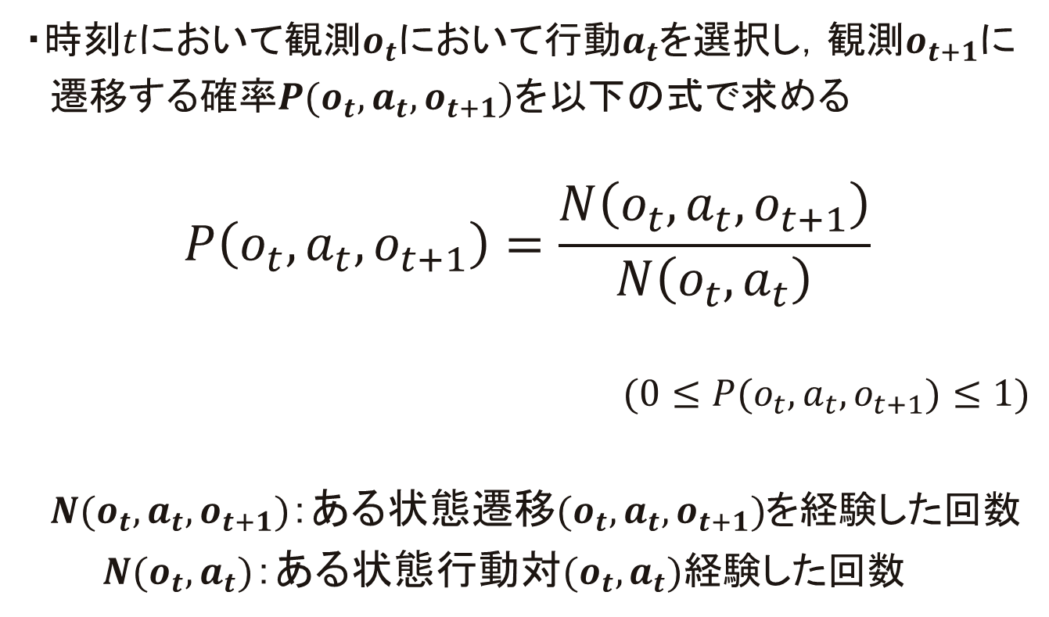
各観測への遷移確率
・時刻$t$において観測$o_{t}$において行動$a_{t}$を選択し，観測$o_{t+1}$に
遷移する確率$P(o_{t},a_{t},o_{t+1})$を以下の式で求める
$$P\left(o_{t},a_{t},o_{t+1}\right)=\frac{N\left(o_{t},a_{t},o_{t+1}\right)}{N\left(o_{t},a_{t}\right)}$$
$$(0≤P(o_{t},a_{t},o_{t+1})≤1)$$
$N(o_{t},a_{t},o_{t+1})$：ある状態遷移$(o_{t},a_{t},o_{t+1})$を経験した回数
$N(o_{t},a_{t})$：ある状態行動対$(o_{t},a_{t})$経験した回数

Slide 14
予備実験：概要
□タスク：
・強化学習エージェントによる迷路探索．
・ゴール位置が異なるタスク1とタスク2
□エージェント：不完全知覚エージェント
□環境：7×7の迷路(外壁含む)
□報酬：ゴール到達時に1.0

Slide 15
予備実験：エージェントの設定
□状態認識：上下左右の壁の有無(0～15の16種類)
→不完全知覚が起きる
□行動：上下左右への移動(移動先が壁の場合は待機)
観測

Slide 16
予備実験：実験環境
x
0
1
2
3
4
5
6
0
□ は壁を表している
□ のマスはそれぞれ
同じ観測が得られる
□ は適切な行動が右への移動
と左への移動の二つある
1
2
3
4
5
6
ｙ

Slide 17
予備実験：実験タスク
タスク1：すべての観測が適切な行動一つ
タスク2：一部の観測( )で適切な行動が複数
x
0
1
2
3
4
5
6
0
1
2
3
4
5
6
0
0
1
Ｓ
1
Ｓ
2
2
3
3
4
4
5
Ｇ
5
Ｇ
6
6
y
y
タスク1
タスク2
：壁
：観測$o_{1}$
Ｓ：スタート位置
：観測$o_{2}$
Ｇ：ゴール位置
：観測$o_{3}$

Slide 18
予備実験：実験パラメータ
報酬（ゴール到達時のみ） | 1.0
全試行数 | 1000
スタート位置 | (x,y)=(5,1)
ゴール位置(タスク1) | (x,y)=(1,5)
ゴール位置(タスク2) | (x,y)=(5,5)
学習手法 | Q学習
行動選択手法 | ε-greedy
Q値の初期値 | 0.01
α（Q学習） | 0.1
γ（Q学習） | 0.9
ε（ε-greedy） | 0.05

Slide 19
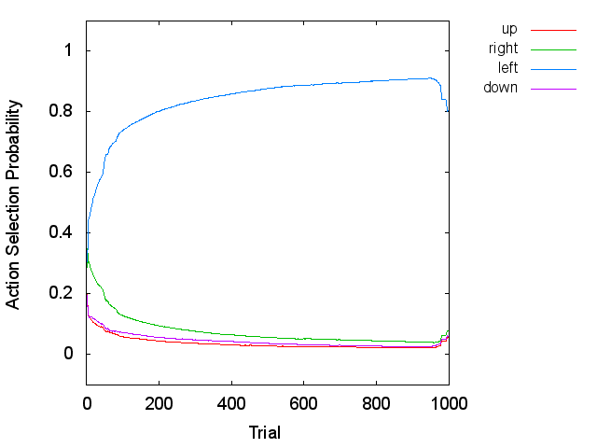
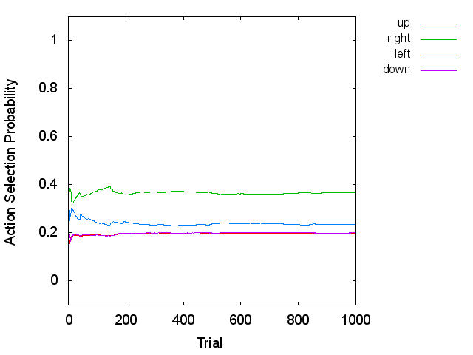
実験結果：各行動の選択確率
タスク1，観測$o_{1}$( )
タスク2，観測$o_{1}$( )
適切な行動が複数あるとき，行動選択にばらつきが生じている

Slide 20
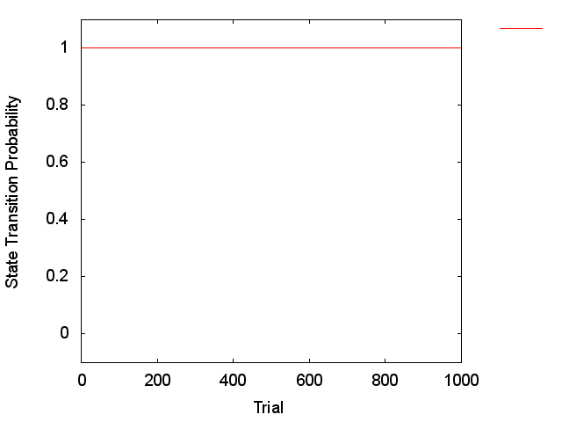
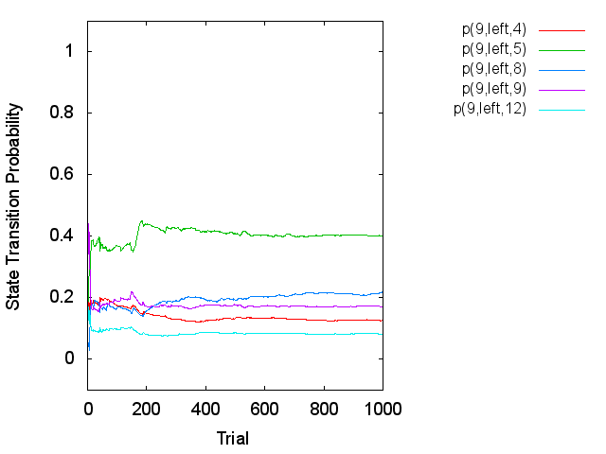
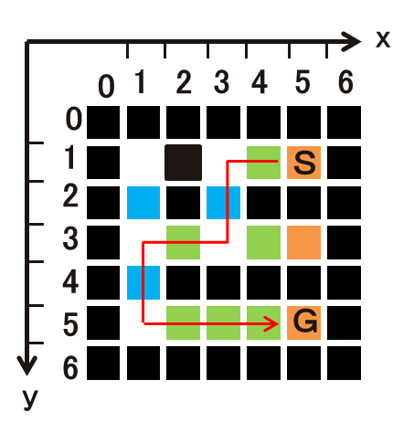
実験結果：各状態への遷移確率
left ,
タスク2， (x,y)=(3,3)の観測，
左へ移動
タスク2，観測$o_{1}$( )，左へ移動
・完全知覚の観測：遷移先一つ，遷移確率1.0
・適切な行動が複数ある観測：遷移先複数，遷移確率$≠$1.0
(不完全知覚が起きている観測)

Slide 21
考察：各観測への遷移確率
□不完全知覚の有無
・不完全知覚がない観測：各観測への遷移確率は1.0になる
・不完全知覚が起きている観測：適切な行動が複数あるか
に関わらず，各観測への遷移確率は1.0にならない
各観測において，遷移確率が1.0でないなら，
その観測で不完全知覚が起きていると考えられる

Slide 22
考察：各行動の選択確率
・各行動の選択確率にばらつきは生じない
→学習に影響はない
・各行動の選択確率にばらつきが生じる
→学習に影響ある
各行動の選択確率にばらつきがある場合
分割が必要と考えられる

Slide 23
まとめ
・適切な行動が複数ある観測を判別する情報として，
各行動の選択確率と各観測への遷移確率に注目
・予備実験を行い，観測の判別に各行動の選択確率
と各状態への遷移確率が利用できるか検証した
・問題点：適切な行動が複数ある観測を特定
することはできない

Slide 24
今後の予定
・分割するべき観測を判別する手法を提案する
・提案した手法の有用性を検証するため
シミュレーション実験を行う
・観測の分割は先行研究の分割手法を用いる

Slide 25
提案手法：確率の利用
行動の選択確率と状態の遷移確率の両方を利用する
現在の観測に対して
・状態の遷移確率：不完全知覚が起きているか
・行動の選択確率：学習に影響が出ているか
をそれぞれ判別

Slide 26
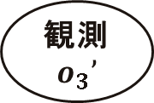
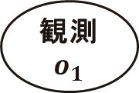
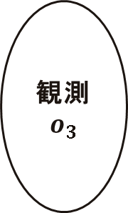
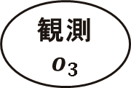
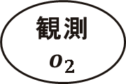
観測の分割手法(先行研究)
$o_{3}$を$o_{3}$と$o_{3}′$に細分化
観測$o_{1}$
行動$a_{1}$
観測
$$o_{3}$$
行動$a_{1}$
行動$a_{1}$
観測
$$o_{3}$$
観測$o_{2}$
観測
$$o_{3}’$$
行動$a_{2}$
行動$a_{3}$
行動$a_{3}$
$o_{3}^{′}$は$o_{2}$で$a_{1}$を選択して
遷移した際に得られる観測
直前の状態または
行動が異なる
直前の観測と行動という経験情報を用いて
元の状態と，新しく定義する状態に細分化する

Slide 27
実験予定
□タスク：迷路探索
□エージェント：
完全知覚エージェント，
不完全知覚＋先行研究，
不完全知覚＋(提案手法＋状態分割手法)の3体
□学習手法：Q学習
□行動選択手法：ε-greedy
総行動回数，分割した観測数を比較し，
提案手法の有用性を検証する

Slide 28
終了
ご清聴ありがとうございました

Slide 29
アプローチ：分割しない観測
・適切な行動が一つである観測は分割しない
観測$o_{1}$
本来は
状態$s_{1}$
行動$a_{1}$
観測$o_{1}$
行動$a_{1}$
状態$s_{2}$
行動$a_{1}$
状態の混同が起きていたとしてもそれぞれの状態で
選択するべき行動が選択できる
→分割する必要はない

Slide 30
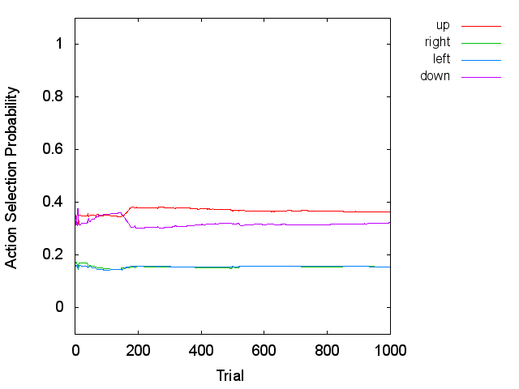
実験結果：各行動の選択確率2
タスク2，観測$o_{2}$( )
タスク2，観測$o_{1}$( )
環境内に適切な行動が決まらない観測が存在すると，
適切な行動が一つである観測でも行動の選択確率にばらつきが生じる

Slide 31
問題点：各行動の選択確率
・ばらつきが生じていると判断する基準がない
・適切な行動が複数ある観測を特定できない

Slide 32
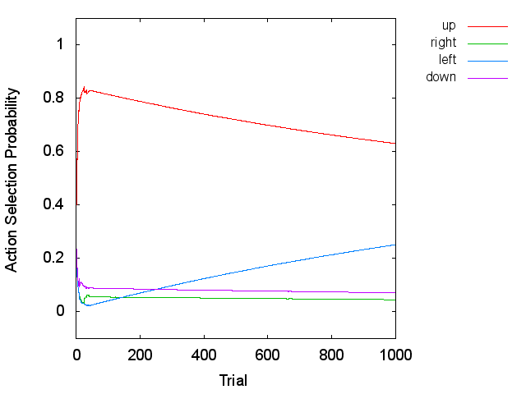
実験結果：行動の選択頻度
その他：確率の計算式による問題
タスク1，適切な行動が
一つである観測
適切な行動は左移動(水色の線)
行動の選択確率だけ見ると，適切な行動が学習できていないように見える
→学習初期の探索データによる影響が大きいと考えられる

